Slide 1
§ 19. Общественно-политическая жизнь во второй половине 1940-х — первой половине 1960-х гг.

Slide 2
Проверка д/з

Slide 3
План урока
Послевоенная внутриполитическая жизнь
Государственная символика
Изменения в общественно-политической жизни во второй половине 50-х - первой половине 60-х гг.

Slide 4
1. Послевоенная внутриполитическая жизнь

Slide 5
Особенности
Надежда белорусского народа на увеличение его роли в политической жизни
Недоверие со стороны советских властей к побывавшим в плену жителям СССР и проживавшим на оккупированной территории
Продолжение репрессий против политических противников
Раскрытие и уничтожение подпольных молодежных организаций в Западной Беларуси

Slide 6
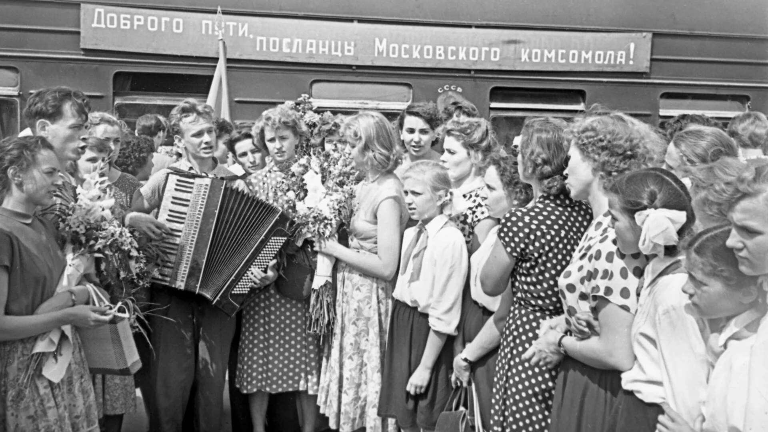
Ленинский коммунистический союз молодежи Беларуси - основа молодежного движения

Slide 7
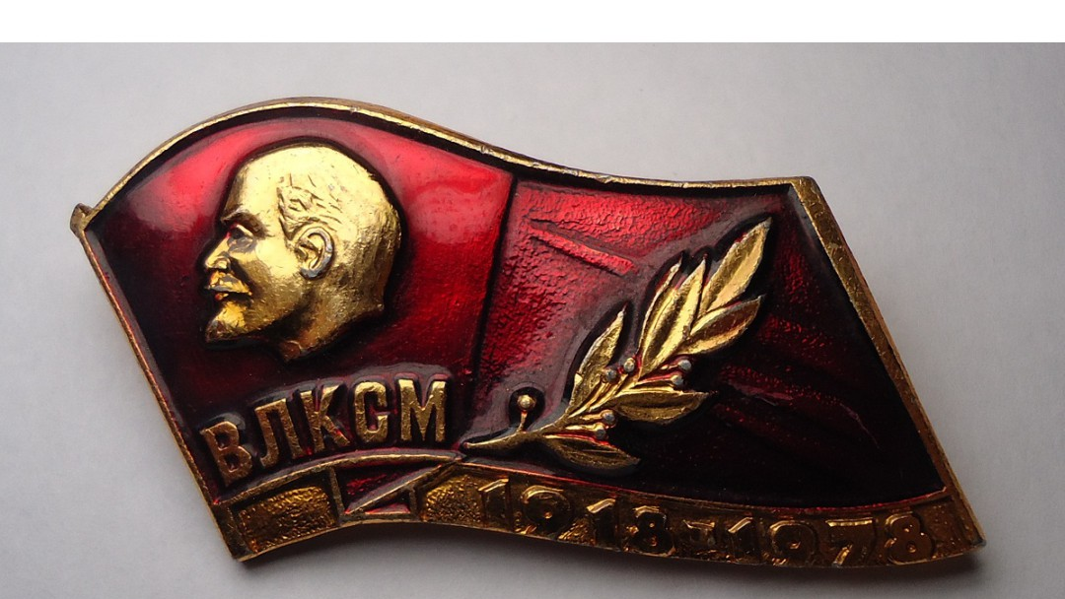

Slide 8
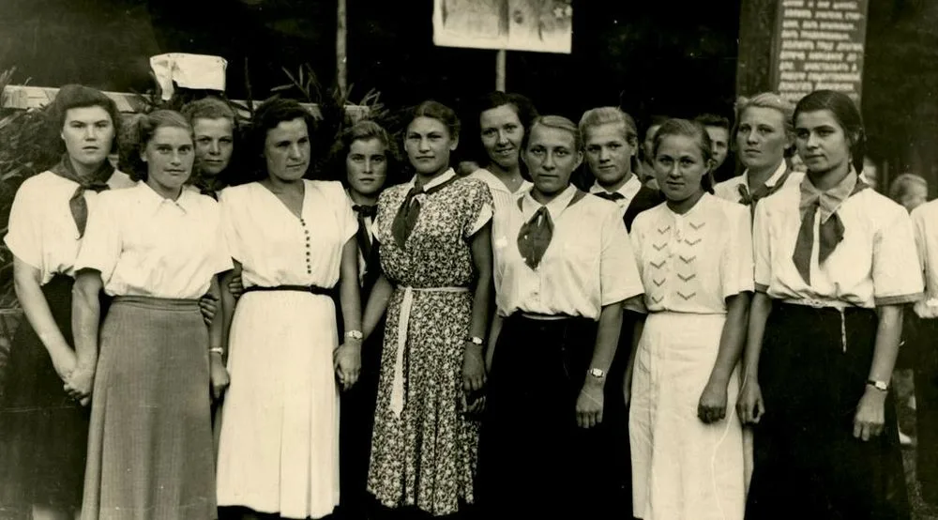

Slide 9
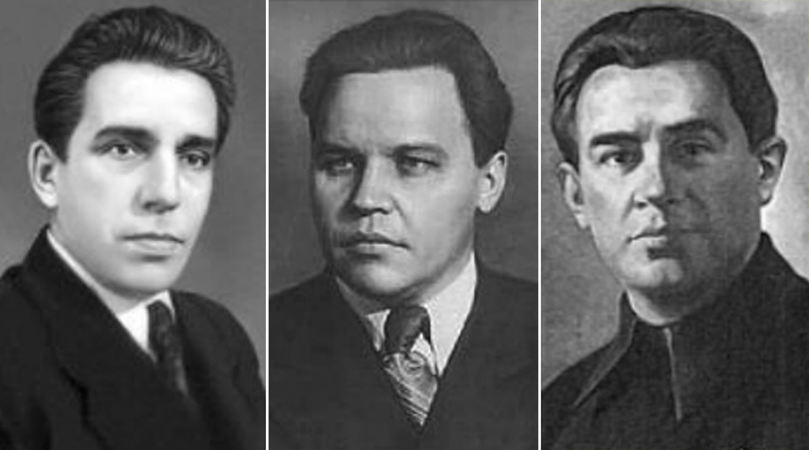
Ленинградское дело

Slide 10
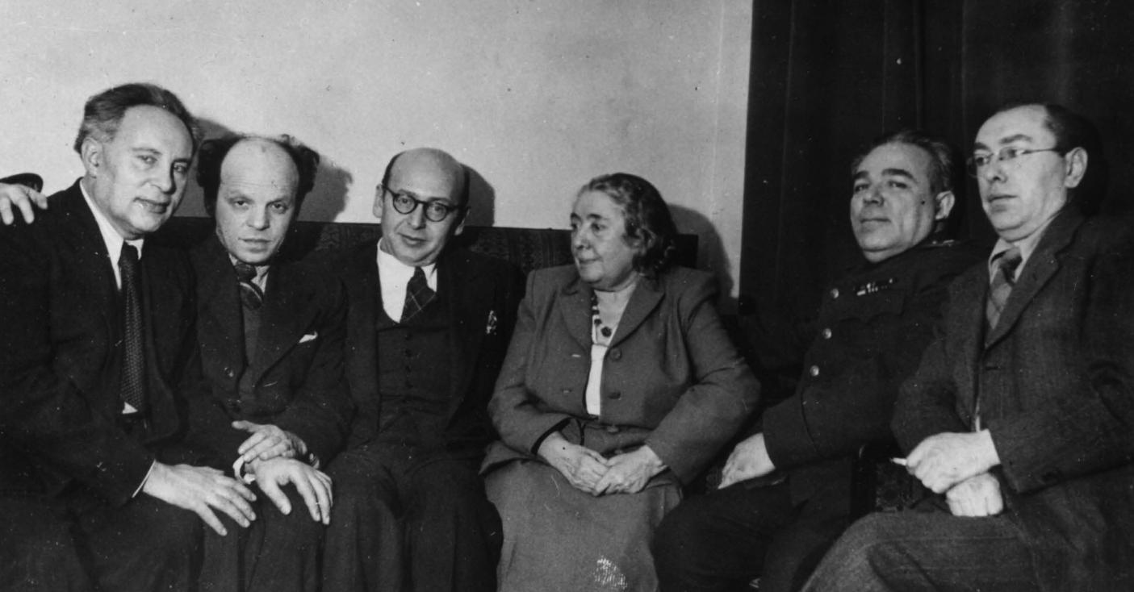
Дело еврейского антифашистского комитета

Slide 11
2. Государственная символика

Slide 12

Государственный флаг БСССР 1951-1991 гг.

Slide 13
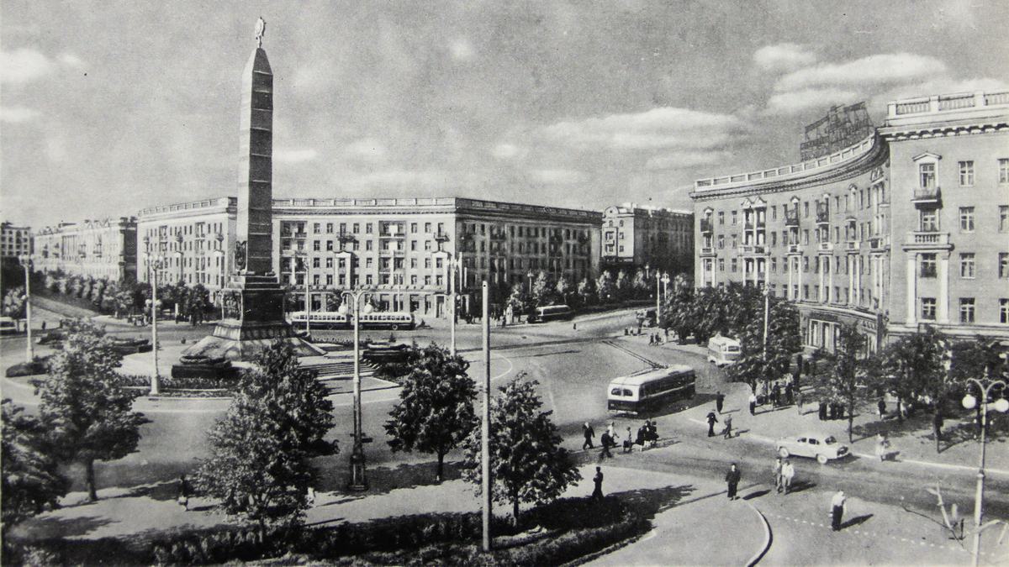

Slide 14
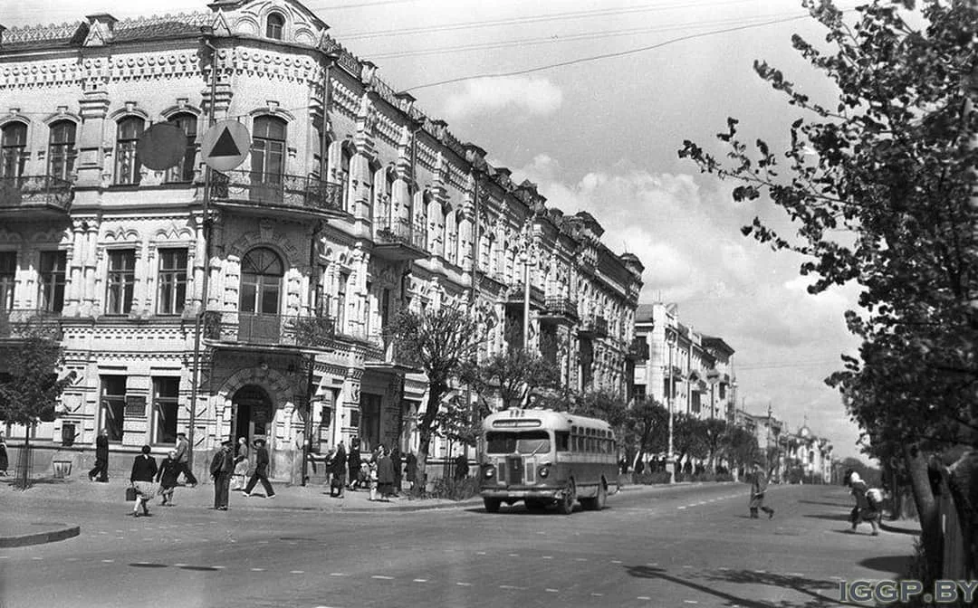

Slide 15
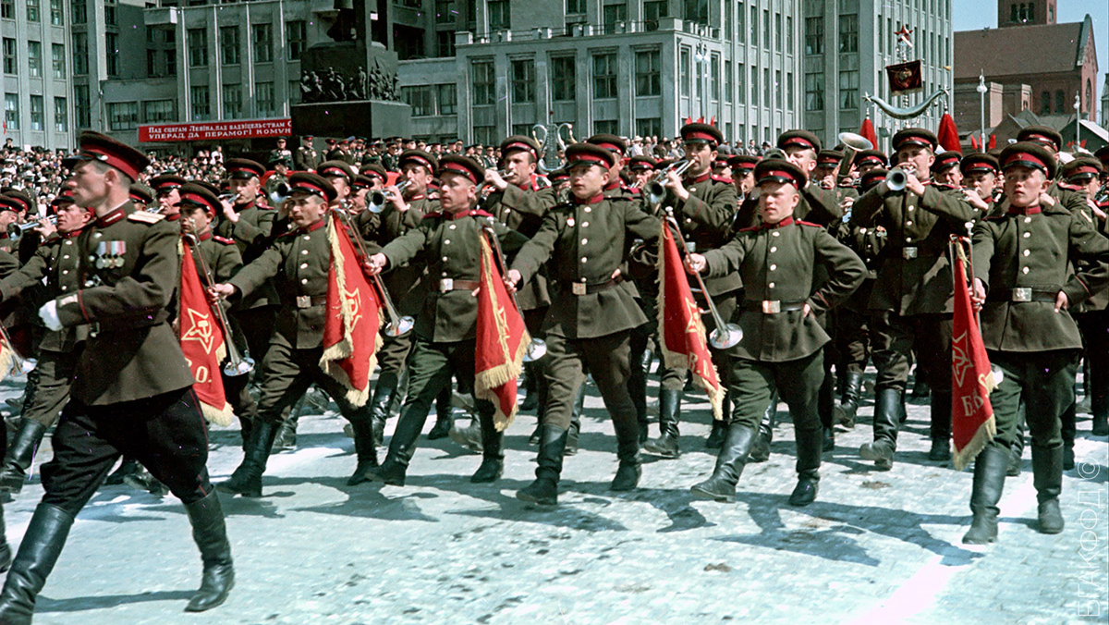

Slide 16
3. Изменения в общественно-политической жизни во второй половине 50-х - первой половине 60-х гг.

Slide 17
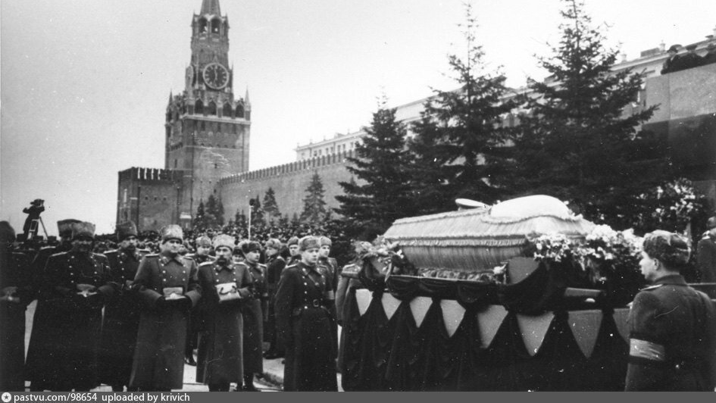
1953 г. - смерть Сталина

Slide 18
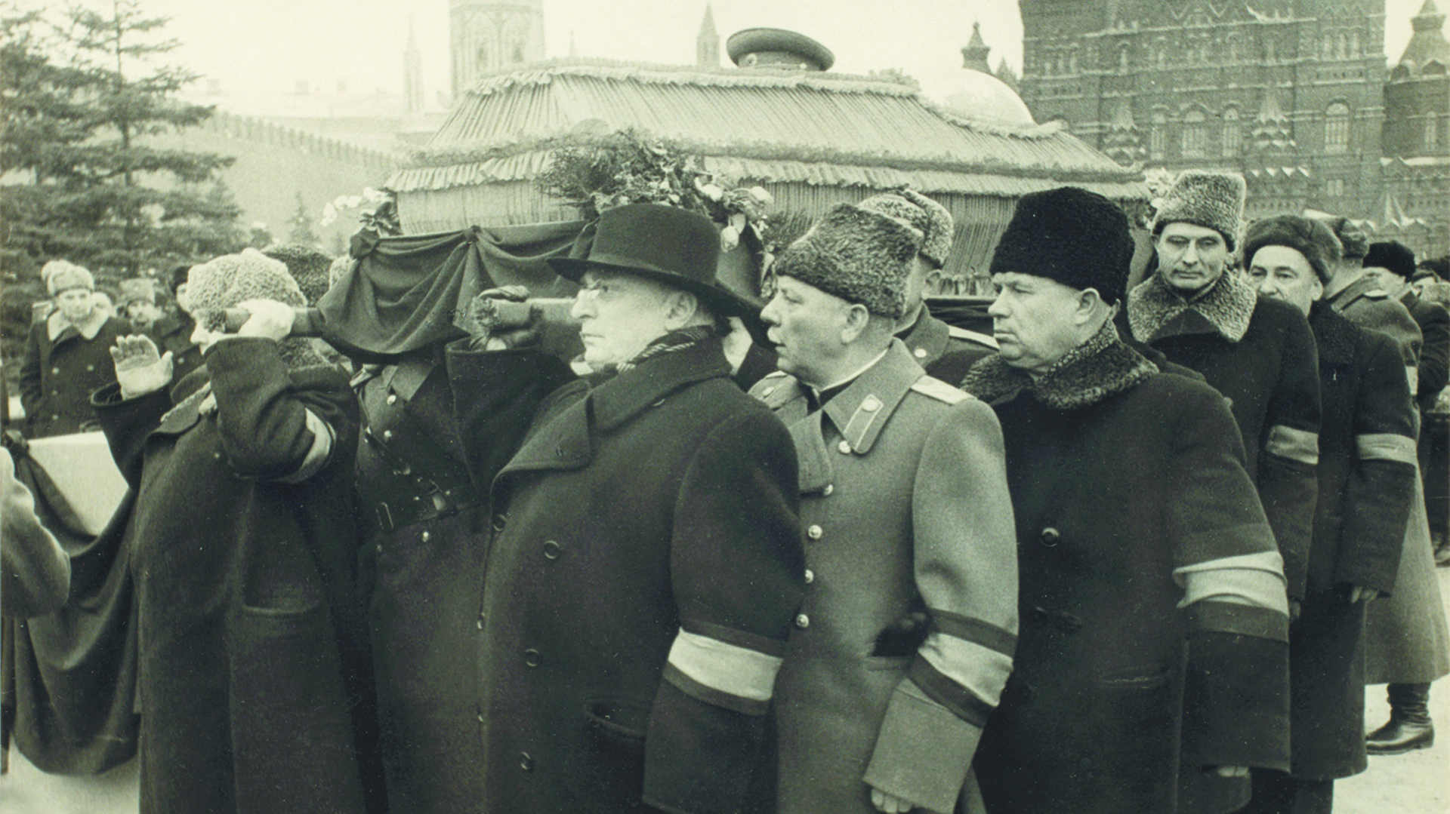

Slide 19
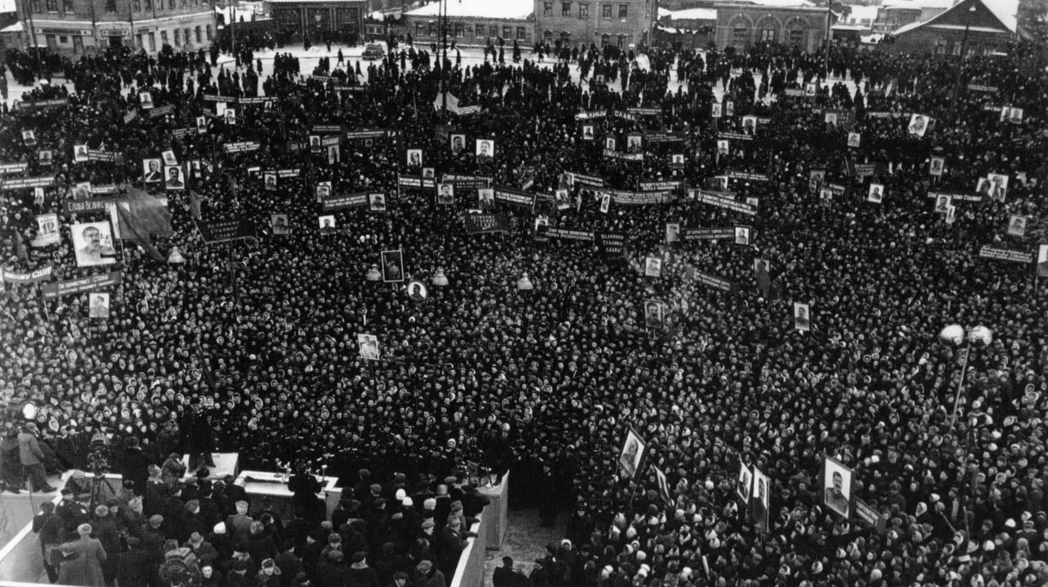

Slide 20
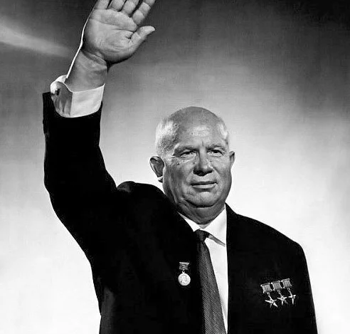
Никита Сергеевич Хрущев
Генеральный секретарь ЦК КПСС в 1953-1964 гг. Лидер СССР. Период его правления получил название "Оттепель"

Slide 21
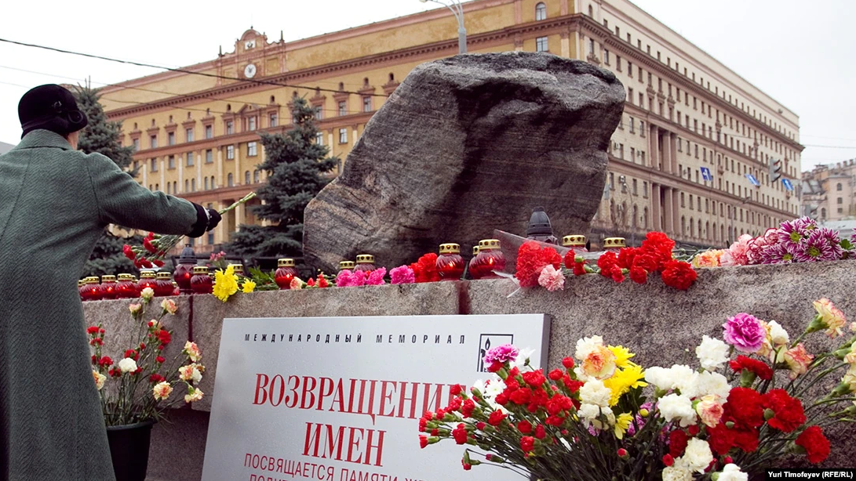
Реабилитация жертв сталинского режима
восстановление доброго имени и прав невинно осужденных в предыдущие годы. Характер сталинского политического режима был признан репрессивным, а культ личности Сталина осужден.

Slide 22
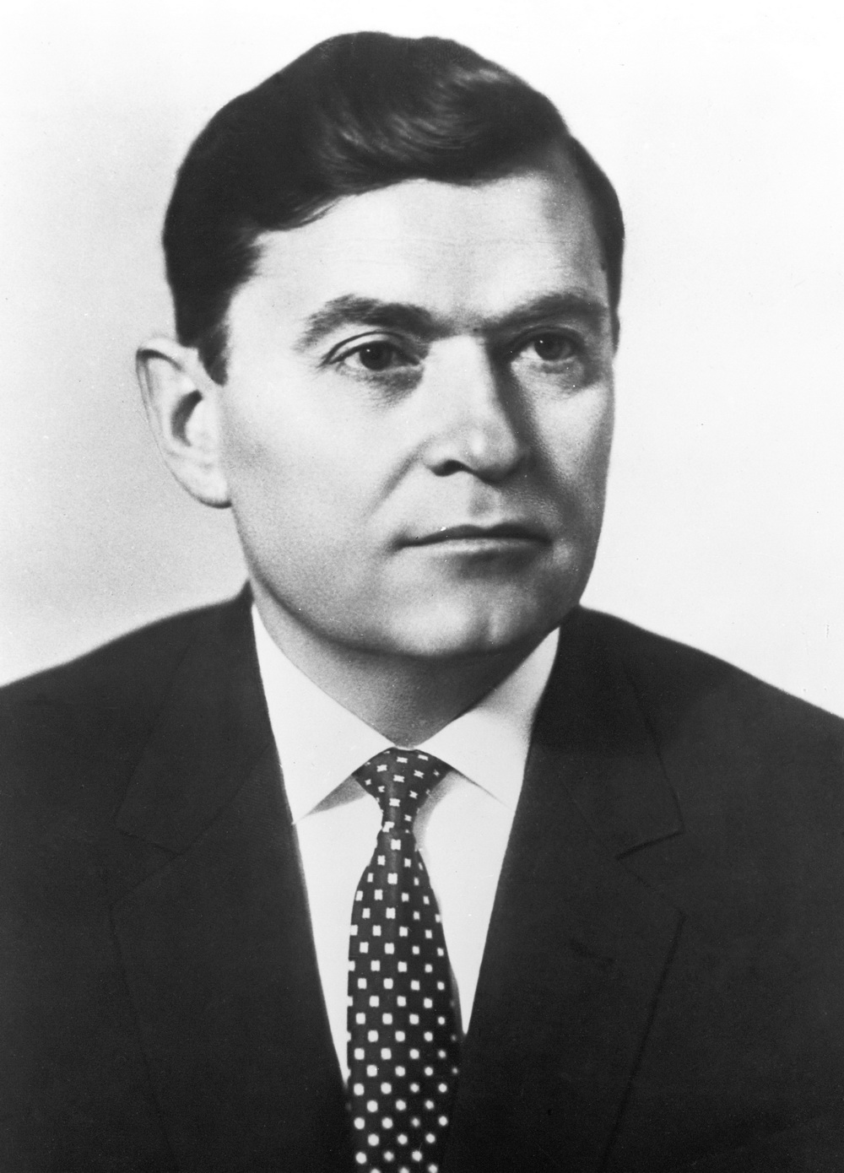
Кирилл Трофимович Мазуров
Председатель Совета Министров БССР в 1953—1956 гг. Первый секретарь ЦК КПБ в 1956—1965 гг. Под его руководством партийная организация Беларуси осуществляла меры по преодолению последствий культа личности Сталина и реабилитации жертв необоснованных политических репрессий.

Slide 23
Особенности политической системы
Сохранение командно-административной системы
Провозглашение курса на построение коммунизма
Борьба с религией
Сохранение главенствующей роли партии

Slide 24
Контроль знаний

Slide 25
Домашнее задание

Slide 26

Тест, д/з, отметки и материалы

